Slide 1
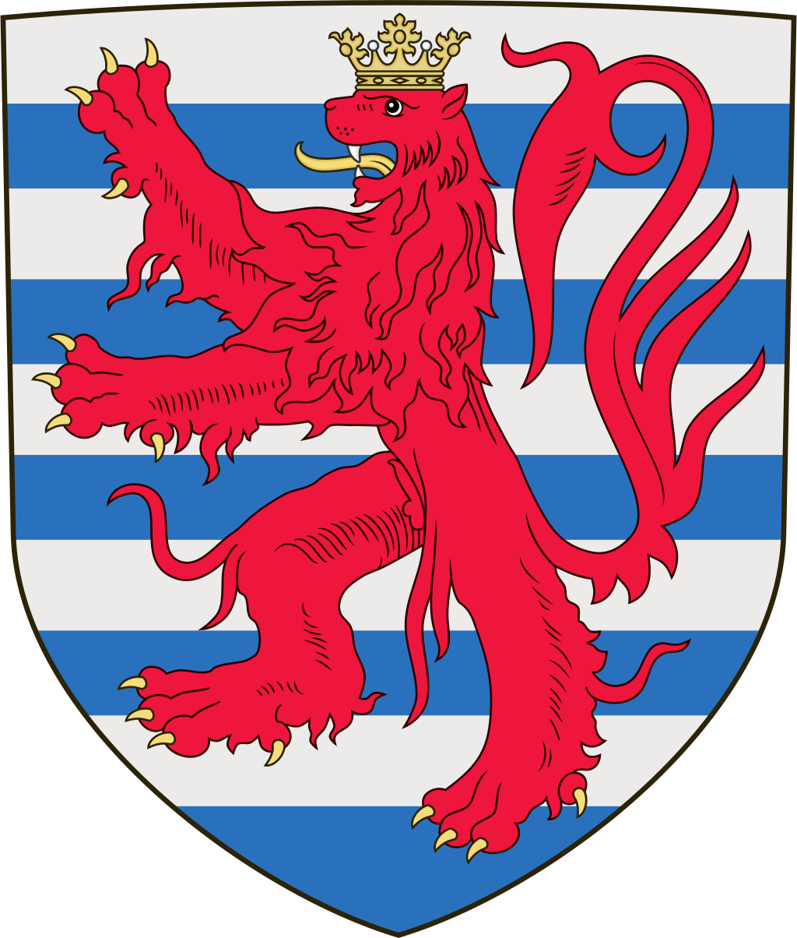
Lucemburkové a nástupnictví
1309-1458
Petr Štěpnička

Slide 2
Do nástupu krále Jana
1306 – smrt Václava III., zvolení Jindřicha Korutanského králem
1307 – Albrecht H. označuje Čechy za odumřelé léno (protiprávně, viz. ZBS) a dává je synu Rudolfovi, ten usedá na trůn, umírá
Po smrti boje o trůn mezi Fridrichem H. a Jindřichem K., 1308 – umírá Albrecht, oslabení vlivu Habsburků, na trůnu Jindřich.
Říšský trůn – Jindřich Lucemburský, 1309
1309 – Jindřich K. slabý panovník, nespokojenost všech, návrh na sňatek Jana Lucemburského s Eliškou Přemyslovnou, Jindřich vyhnán, Jan na trůně

Slide 3
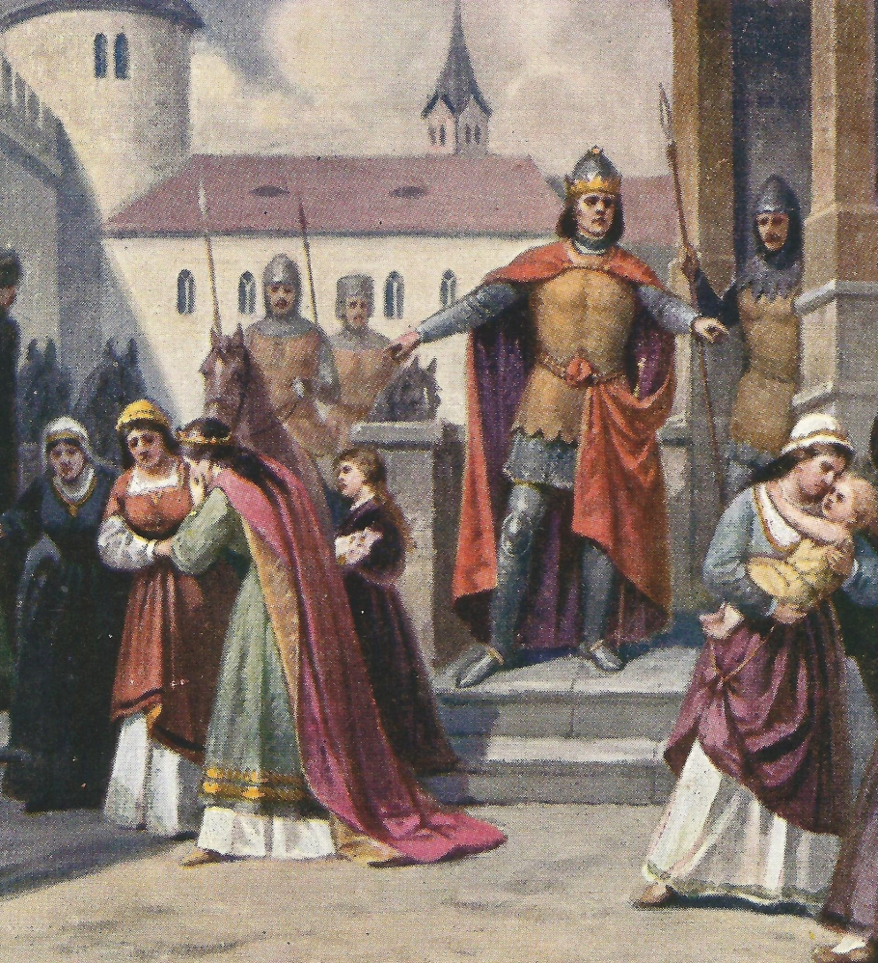
1310 - 1346
1310 a 1311 – inaugurační diplomy pro Čechy a Moravu (dědičné právo do 4. kolene, daně pouze se svolením sněmu, vojsko pouze na ochranu hranic, výhradní právo na úřady pro rodilé Čechy a Moravany)
Stoupá moc šlechty, udílení dvorských úřadů, po roce Jan zavádí absolutistickou vládu po vzoru Francie, nespokojenost šlechty
I přes zavedený absolutismus klesá vliv krále -) politická angažovanost manželky Elišky (privilegium Richarda Cornwallského), 1312 – přiznává jí podíl na vládě, umírá Jindřich Lucemburský,
1318 – Domažlické úmluvy, stavovský státní systém
1323 – Habsburkové vracejí listiny, podle kterých mají nárok na ćeský trůn
1335 – Trenčínská smlouva,
1341 – List většího Města pražského – primogenitura Lucemburků

Slide 4
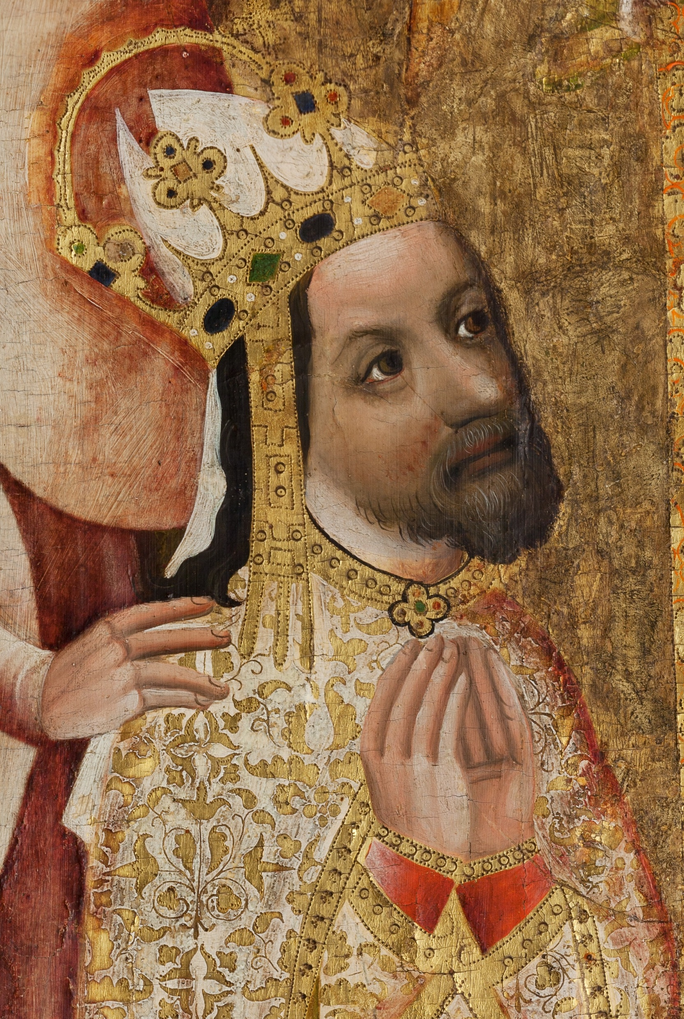
1346 - 1378
1348 – Majestát Karla IV. – ZBS, dědičnost trůnu po meči i přeslici, volba krále v případě vymření rodu
1349 – svému bratru uděluje Markrabství moravské jako léno, dědičné po meči, v případě vymření vedlejší linie přechází zpět na českého krále
1356 – Zlatá bula Karla IV. – upravuje dědictví, samostatnost Českého království
1360 – Habsburkové mají nárok na český trůn díky sňatku s Karlovou dcerou – smlouva o nenárokování
1362 – Rakousko - uherská smlouva o dědictví: vymřou-li dědicové jedné země, tak nástupnictví připadá zemi druhé. Později zrušená.
1364 – Rakousko – česká smlouva o dědictví: stejný princip, akorát by musely vymřít rody v Rakousku i Uhersku, aby Rakousko připadlo Česku. Obnovená 1366, bez podmínky vymření uherské větve.
Bohatá sňatková politika

Slide 5
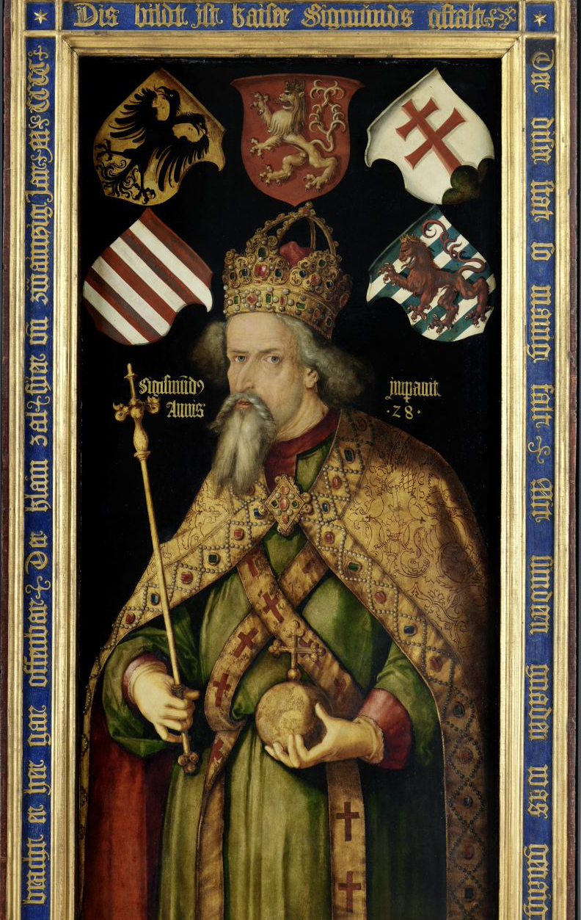
1378 - 1458
1404 – Václav IV. upravuje Rakousko-českou smlouvu: karlovské linii připadnou Rakousy v případě vymření mužské linie, rakouská strana dědí pouze v případě vymření Lucemburků po meči i přeslici
Zikmund se nechává přes odpor národa korunovat králem – 1421 Čáslavský sněm, Zikmund sesazen (viz. smlouvy 1348), urovnání sporů 1436
1421 – testament, jeho dceři měly připadnout všechny dědické nároky -) po smrti Zikmuna má nárok na trůn Albrecht Rakouský
Albrecht nastupuje na trůn, ale většina ho jako krále neuznává, umírá 1440, syn Ladislav Pohrobek
1440 – nová volba krále. Dle dědických smluv nárok Fridrich Německý a Albrecht Bavorský – odmítají. Ladislav Pohrobek zvolen králem 1452 bez dědických nároků potomstva, umírá.
O trůn se uchází na základě Karlových smluv Vilém Saský skrze sestru Ladislava Pohrobka -) ZBS tradičně vykládána tak, že se o nároky může přihlásit pouze neprovdaná žena z panujícího rodu, 1458 zvolen Jiří z Poděbrad

Slide 6
Zdroje
BAXA, B. Dějiny práva na území republiky československé pro potřeby universitních posluchačů. Brno : Nákladem československého akademického spolku Právník, 1935. s. 43-46 a 60-66.
ČÁDA, F. Povšechné právní dějiny československé. I. Od nejstarších dob do doby husitské. Brno : Československý akademický spolek Právník, 1947. s. 10-13, 19-21, 69-63 a 87-90.
KALOUSEK, J. České státní právo. 2., místy opr. vyd. Praha : Bursík a Kohout, 1892. s. 1-32. 168-180.

